Slide 1
CHÀO MỪNG CÁC EM ĐẾN VỚI TIẾT HỌC!

Slide 2


Hãy nêu cách viết phân số dưới dạng hỗn số đã học
ở tiểu học.

Slide 3

TIẾT 100-BÀI 2
SO SÁNH CÁC PHÂN SỐ. HỖN SỐ DƯƠNG

Slide 4

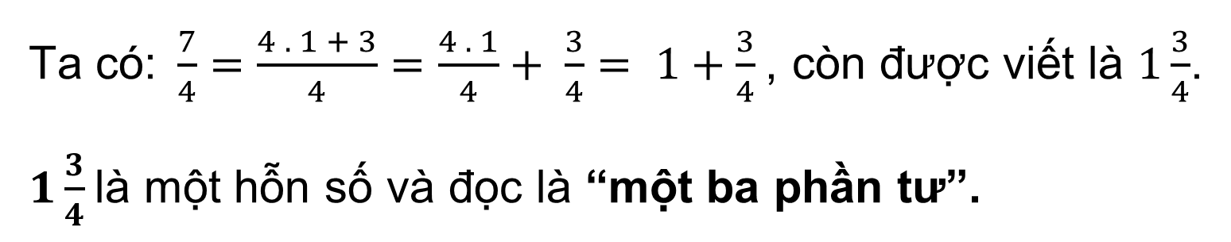
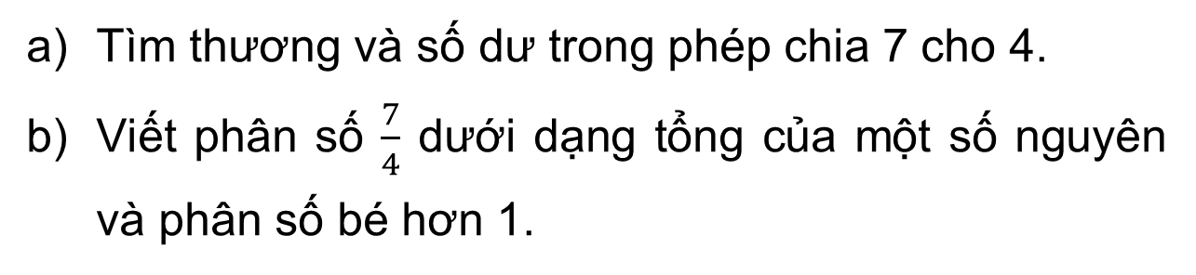
II. HỖN SỐ DƯƠNG
Tìm thương và số dư trong phép chia 7 cho 4.
Viết phân số $\frac{7}{4}$ dưới dạng tổng của một số nguyên và phân số bé hơn 1.
Giải:
Ta có:$\frac{7}{4}=\frac{4 . 1 + 3}{4}=\frac{4 . 1}{4}+ \frac{3}{4}= 1+\frac{3}{4}$, còn được viết là $1\frac{3}{4}$.
$1\frac{3}{4}$là một hỗn số và đọc là “một ba phần tư”.

Slide 5

Thế nào gọi là hỗn số dương?
Viết một phân số lớn hơn 1 thành tổng của một số nguyên dương và một phân số nhỏ hơn 1 (với tử và mẫu dương) rồi viết chúng liền nhau (như ví dụ trên) thì được một hỗn số dương.

Slide 6
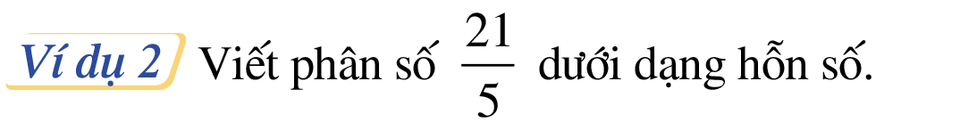

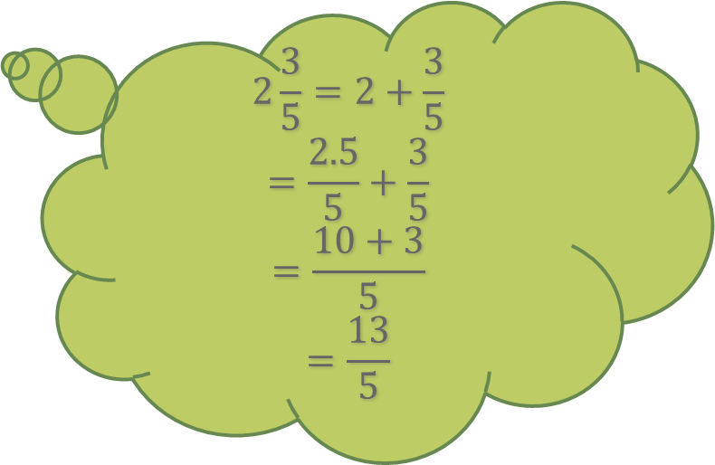
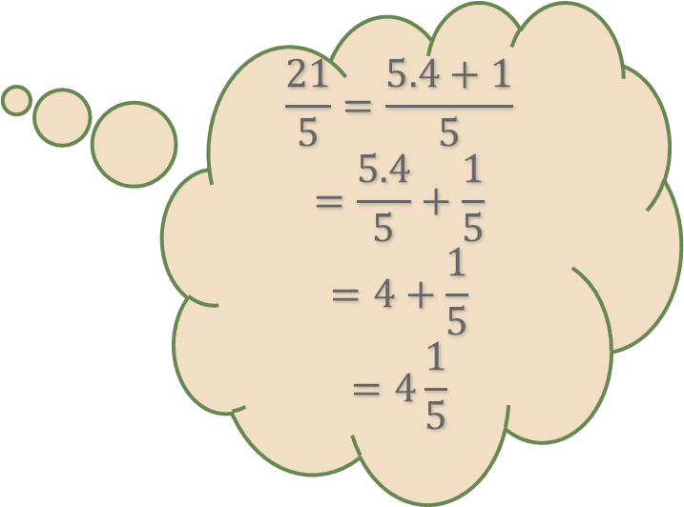
$$\frac{21}{5}=\frac{5.4+1}{5}$$
$$=\frac{5.4}{5}+\frac{1}{5}$$
$$=4+\frac{1}{5}$$
$$=4\frac{1}{5}$$
$$2\frac{3}{5}=2+\frac{3}{5}$$
$$=\frac{2.5}{5}+\frac{3}{5}$$
$$=\frac{10+3}{5}$$
$$=\frac{13}{5}$$
Notes:
121210165235TR63TRGD6T5R5XGUTRHINFCUFKK9FGTG

Slide 7

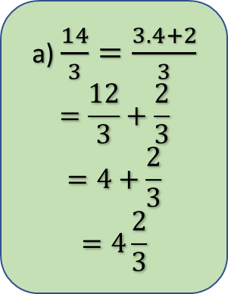
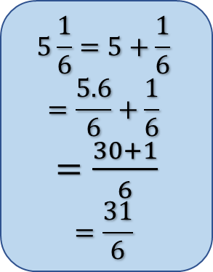
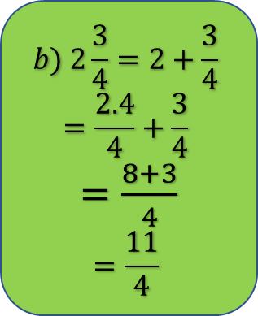
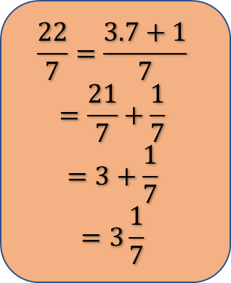
II. HỖN SỐ DƯƠNG
a) $\frac{14}{3}=\frac{3.4+2}{3}$
$$=\frac{12}{3}+\frac{2}{3}$$
$$=4+\frac{2}{3}$$
$$=4\frac{2}{3}$$
$$\frac{22}{7}=\frac{3.7+1}{7}$$
$$=\frac{21}{7}+\frac{1}{7}$$
$$=3+\frac{1}{7}$$
$$=3\frac{1}{7}$$
$$b) 2\frac{3}{4}=2+\frac{3}{4}$$
$$=\frac{2.4}{4}+\frac{3}{4}$$
$=\frac{8+3}{4}$
$$=\frac{11}{4}$$
$$5\frac{1}{6}=5+\frac{1}{6}$$
$$=\frac{5.6}{6}+\frac{1}{6}$$
$=\frac{30+1}{6}$
$$=\frac{31}{6}$$

Slide 8
LUYỆN TẬP

Slide 9
Bài 4 (SGK trang 33).
a. Viết các các số đo thời gian sau dưới dạng hỗn số với đơn vị là giờ.
2 giờ 15 phút;
10 giờ 20 phút;
b. Viết các số đo diện tích sau dưới dạng hỗn số với đơn vị là héc –ta (biết 1 ha = 100a):
1 ha 7 a;
3 ha 50 a.

Slide 10


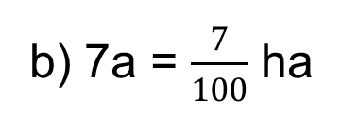
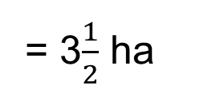
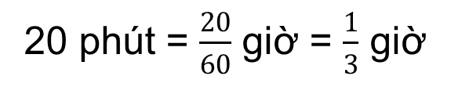
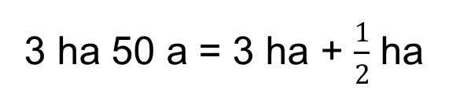
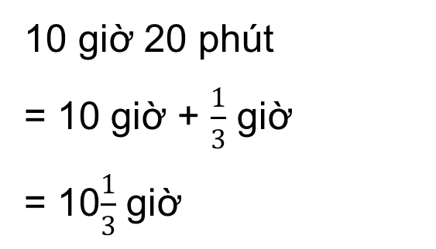
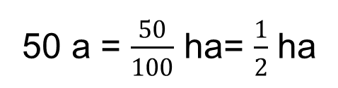
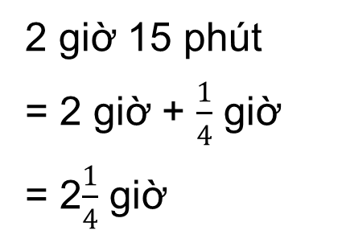
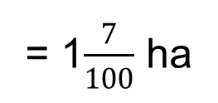
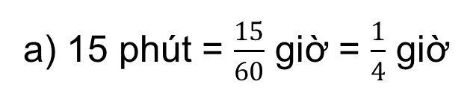
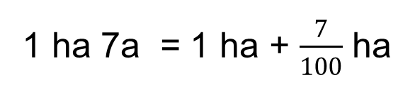
Giải:
a) 15 phút = $\frac{15}{60}$ giờ = $\frac{1}{4}$ giờ
20 phút = $\frac{20}{60}$ giờ = $\frac{1}{3}$ giờ
10 giờ 20 phút
= 10 giờ + $\frac{1}{3}$ giờ
= 10$\frac{1}{3}$ giờ
2 giờ 15 phút
= 2 giờ + $\frac{1}{4}$ giờ
= 2$\frac{1}{4}$ giờ
b) 7a = $\frac{7}{100}$ ha
50 a = $\frac{50}{100}$ ha= $\frac{1}{2}$ ha
1 ha 7a = 1 ha + $\frac{7}{100}$ ha
3 ha 50 a = 3 ha + $\frac{1}{2}$ ha
= 1$\frac{7}{100}$ ha
= 3$\frac{1}{2}$ ha

Slide 11
VẬN DỤNG

Slide 12
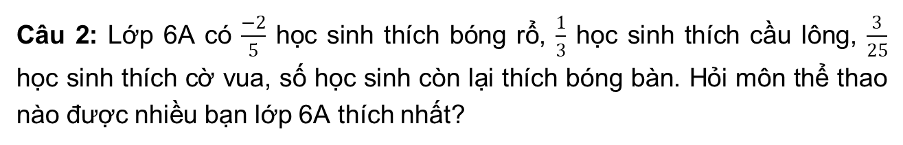
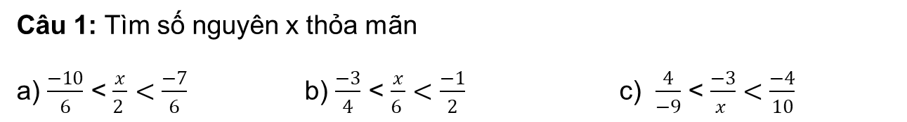
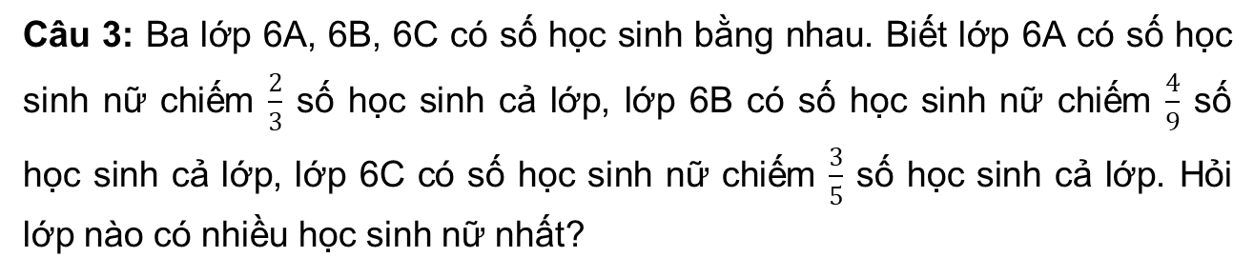
HOẠT ĐỘNG NHÓM
10 phút
- Nhiệm vụ: Hoạt động theo tổ hãy hoàn thành các bài tập sau vào bảng nhóm theo PP khăn trải bàn:
Câu 1: Tìm số nguyên x thỏa mãn
a) $\frac{−10}{6}$ < $\frac{x}{2 }<\frac{−7}{6}$ b) $\frac{−3}{4}$ < $\frac{x}{6 }<\frac{−1}{2}$ c) $\frac{4}{−9}$ < $\frac{−3}{x }<\frac{−4}{10}$
Câu 2: Lớp 6A có $\frac{−2}{5}$ học sinh thích bóng rổ, $\frac{1}{3}$ học sinh thích cầu lông, $\frac{3}{25}$ học sinh thích cờ vua, số học sinh còn lại thích bóng bàn. Hỏi môn thể thao nào được nhiều bạn lớp 6A thích nhất?
Câu 3: Ba lớp 6A, 6B, 6C có số học sinh bằng nhau. Biết lớp 6A có số học sinh nữ chiếm $\frac{2}{3}$ số học sinh cả lớp, lớp 6B có số học sinh nữ chiếm $\frac{4}{9}$ số học sinh cả lớp, lớp 6C có số học sinh nữ chiếm $\frac{3}{5}$ số học sinh cả lớp. Hỏi lớp nào có nhiều học sinh nữ nhất?

Slide 13
CỦNG CỐ
Muốn so sánh hai phân số, ta làm như thế nào?
- Muốn so sánh hai phân số, ta phải quy đồng mẫu những phân số đó về cùng mẫu số dương rồi so sánh.
Muốn viết phân số về hỗn số, ta làm như thế nào?
- Muốn viết phân số về hỗn số, trước hết ta phải lấy tử số chia cho mẫu số. Thương trong phép chia đó chính là phần nguyên của hỗn số.

Slide 14
HƯỚNG DẪN VỀ NHÀ
- Hoàn thành bài tập 5 (SGK/33) và các bài tập 18 đến 21 trong SBT trang 34;35.
- Chuẩn bị bài mới “Phép cộng, phép trừ phân số”.

Slide 15





TRÒ CHƠI
Hướng dẫn:
Bấm vào chú ếch tương ứng để hiện thị câu hỏi.
Bấm vào chú ếch trên màn hình câu hỏi để quay lại trang ban đầu.
Bấm vào các ô vuông để hiện đáp án đung/sai.

Slide 16






TRÒ CHƠI
Notes:
Bấm vào các chú ếch để chọn câu hỏi

Slide 17



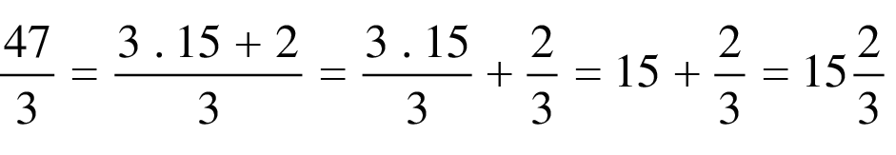





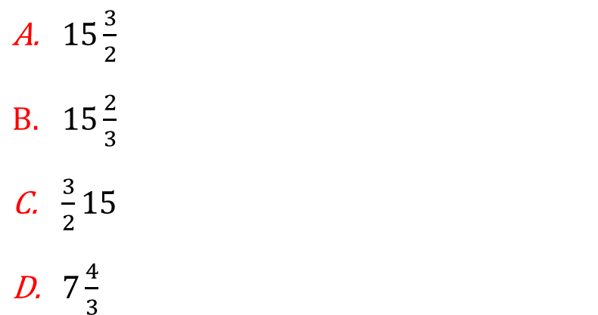
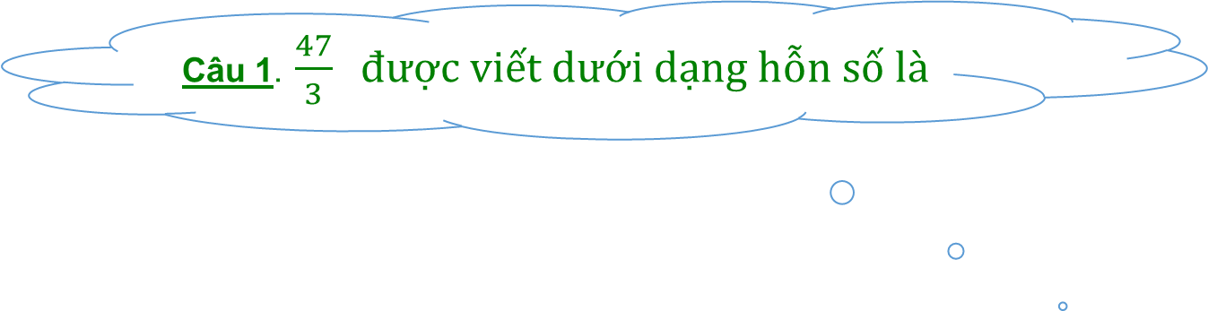
TRÒ CHƠI
Câu 1. $\frac{47}{3} được viết dưới dạng hỗn số là$
Giải
$15\frac{3}{2}$
$15\frac{2}{3}$
$\frac{3}{2}15$
$7\frac{4}{3}$
Tiếc quá …! Bạn chọn sai rồi !
Hoan hô . Bạn chọn đúng rồi !
Làm lại
Đáp án
Notes:
Bấm vào chú ếch để quay về trang chủ
Bấm vào ô vuông để hiện thông báo đáp án đúng/ sai

Slide 18

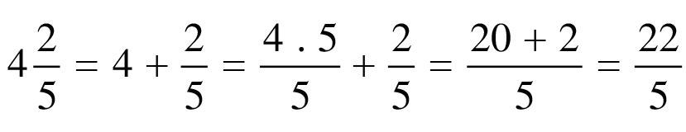
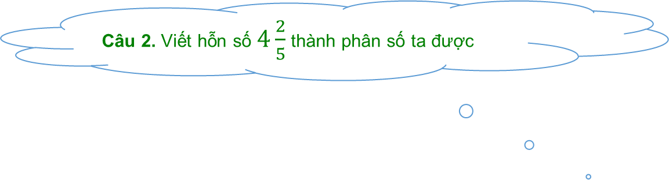

TRÒ CHƠI
Câu 2. Viết hỗn số $4\frac{2}{5}$ thành phân số ta được
$\frac{13}{5}$
$\frac{19}{5}$
$\frac{5}{22}$
$\frac{22}{5}$
Giải
Tiếc quá …! Bạn chọn sai rồi !
Hoan hô . Bạn chọn đúng rồi !
Làm lại
Đáp án
Notes:
Bấm vào chú ếch để quay về trang chủ
Bấm vào ô vuông để hiện thông báo đáp án đúng/ sai

Slide 19

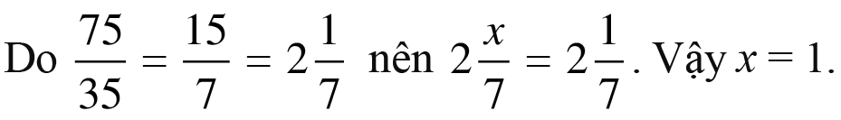

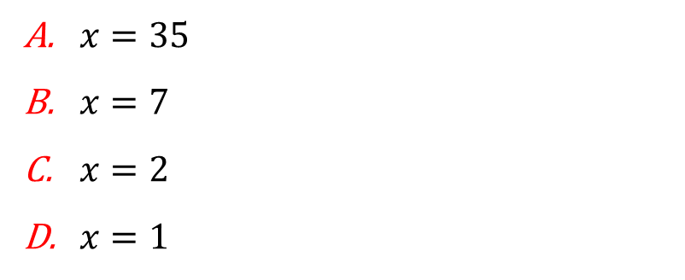
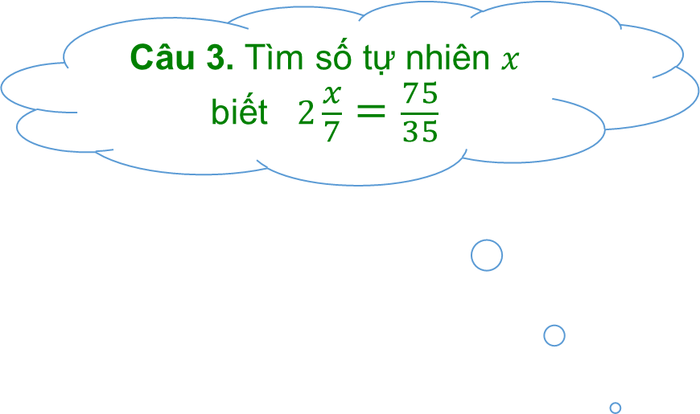
TRÒ CHƠI
Câu 3. Tìm số tự nhiên $x$ biết $2\frac{x}{7}=\frac{75}{35}$
Giải
$x=35$
$x=7$
$x=2$
$x=1$
Tiếc quá …! Bạn chọn sai rồi !
Hoan hô . Bạn chọn đúng rồi !
Làm lại
Đáp án
Notes:
Bấm vào chú ếch để quay về trang chủ
Bấm vào ô vuông để hiện thông báo đáp án đúng/ sai

Slide 20

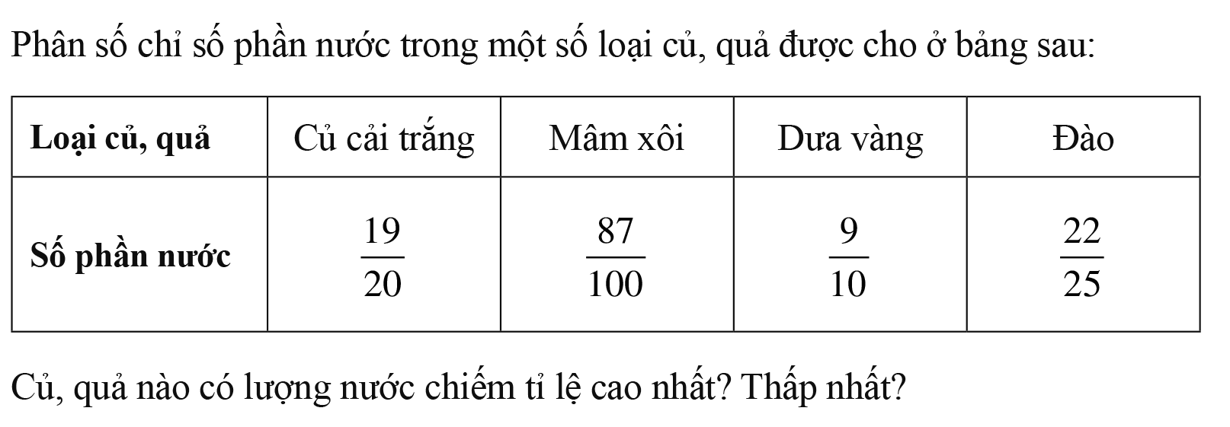

TRÒ CHƠI
Củ, quả có lượng nước chiếm tỉ lệ cao nhất, thấp nhất lần lượt là:
A. Củ cải trắng, quả mâm xôi
C. Dưa vàng, quả đào
B. Củ cải trắng, quả đào
D. Dưa vàng, quả mâm xôi
Tiếc quá …! Bạn chọn sai rồi !
Hoan hô . Bạn chọn đúng rồi !
Làm lại
Đáp án
Notes:
Bấm vào chú ếch để quay về trang chủ
Bấm vào ô vuông để hiện thông báo đáp án đúng/ sai

Slide 21
CẢM ƠN CÁC EM ĐÃ CHÚ Ý BÀI GIẢNG!

Slide 22

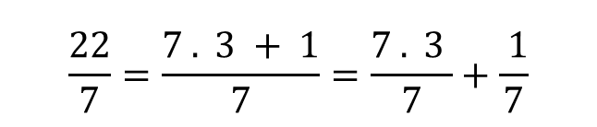
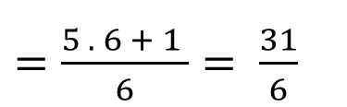

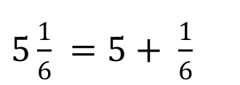
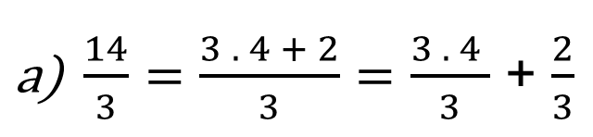
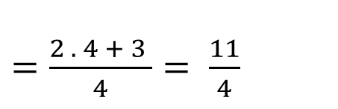
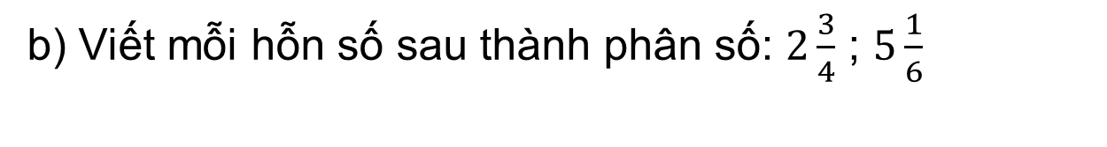
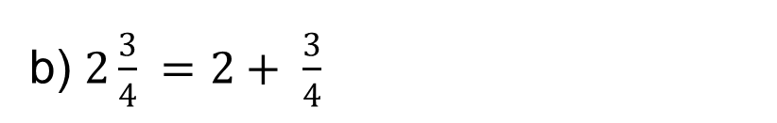
Luyện tập 2.
So sánh:
a) Viết mỗi phân số sau thành hỗn số: $\frac{14}{3}$; $\frac{22}{7}$
b) Viết mỗi hỗn số sau thành phân số: $2\frac{3}{4}$ ; $5\frac{1}{6}$
Giải:
$\frac{14}{3}=\frac{3 . 4 + 2}{3}=\frac{3 . 4 }{3}$ + $\frac{2}{3}$
b) $2\frac{3}{4} =2+ \frac{3}{4}$
$=\frac{2 . 4 + 3 }{4}= \frac{11}{4}$
$=4+\frac{2}{3}=4\frac{2}{3}$
$$\frac{22}{7}=\frac{7 . 3 + 1}{7}=\frac{7 . 3 }{7}+\frac{ 1}{7}$$
$5\frac{1}{6} =5+ \frac{1}{6}$
$=3+\frac{1}{7}=3\frac{1}{7}$
$=\frac{5 . 6 + 1 }{6}= \frac{31}{6}$

